Slide 2
Najveći event za razvoj karijere i profesionalnu orijentaciju mladih u BiH!
Sajam (100+ izlagača) – edukacije – paneli – takmičenje
Centar Skenderija, Sarajevo – 31.03.-1.04.2023.
2000+ učesnika (mladi, srednjoškolci, studenti, nezaposleni, njihovi roditelji, NVO-i, kompanije, biznis mreže, institucije i ustanove, međunarodne organizacije i mediji)

Slide 3
Sajam prilika: 100+ izlagača (poslovi, prakse, stipendije, volonterske pozicije, edukacije i dr.)
Inspirativni paneli i susreti o zapošljavanju mladih, tržištu rada i trendovima
HR edukativne radionice za razvoj karijere mladih
Kutak za profesionalnu orijentaciju i karijerno testiranje mladih
Prostor za anketiranje mladih o Strategiji za mlade KS
10. državno takmičenje mladih u poduzetništvu

Slide 4
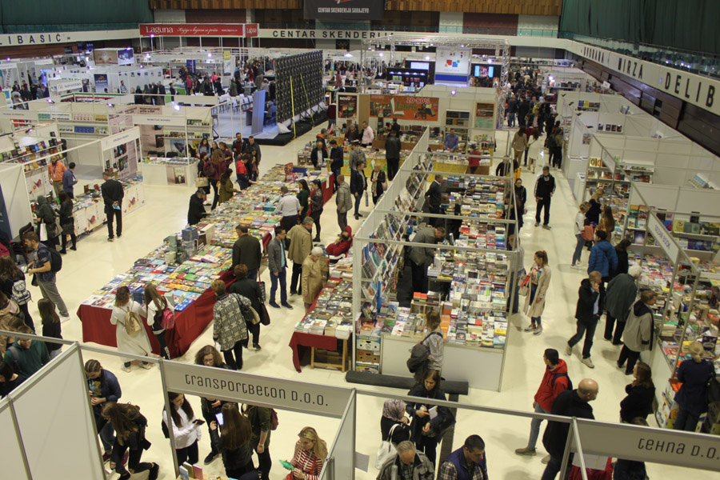
Budite partner i jedan od 100 izlagača ukoliko nudite mladima nešto od slijedećeg:
Posao
Stažiranje/praksa
Edukacije
Stipendije
Volontiranje
...

Slide 5
Ponuda za partnere/izlagače:
XXL paket:
Prostor po dogovoru
kompanija samostalno dizajnira svoj prostor u vlastitom aranžmanu.
posebna individualna promocija partnera
XL paket:
3x3 m prostor
obodni zidovi 100x250cm, prostirka/itison, sto,stolica, set tri nivoa polica 100x50x90 cm, podest dimenzija 100x100x50 cm, info pult 100x50x90 cm, natpis na tabli sa logotipom, priključak el. energije
promocija partnera

Slide 6
Ponuda za partnere/izlagače:
L paket:
3x2 m2 prostor
obodni zidovi, prostirka/itison, sto, stolica, info pult 100x50x90 cm, natpis na tabli sa logotipom,
promocija kroz grupne objave svih partnera i katalogu
M paket:
2x2 m2 prostor
obodne stijene, natpis tabla – ime izlagača, prostirka
promocija kroz grupne objave svih partnera i katalogu

Slide 7
Vrsta partnerstva | Neprofitne organizacije i programi
XXL (štand po dogovoru) | Prema dogovoru
XL (3x3 m) | 750 KM
L (3x2 m) | 400 KM
M (2x2 m) | Besplatno
Edukativna radionica ili prezentacija (45 min) | Prema dogovoru

Slide 8
Ostale opcije za partnerstvo:
Nudite 45-min HR radionicu za mlade?
Imate korisnu prezentaciju nekog programa?
Želite imati poseban brendirani panel na glavnom stage-u?
Htjeli biste biti sponzor i predstaviti svoj proizvod za posjetitelje festivala?
...

Slide 9
Postanite partner i sudjelujte na STARfestu!
Registraciju možete izvršiti brzo prijavom na link.
Ili nas kontaktirajte:
MUNJA inkubator
Kontakt osoba: Jelena Dragaš
Mob: 066 118 125
E-mail: jelennadragas@gmail.com

